Slide 1

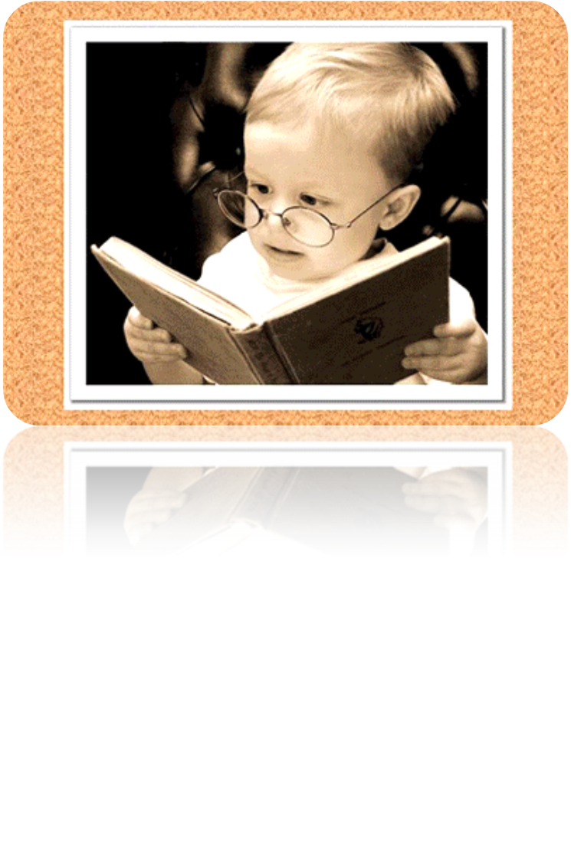
K
İ
T
A
P
K
İ
T
A
P
ﻙ
Hazırlayan:
Merve Aygın
20893179

Slide 2
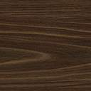
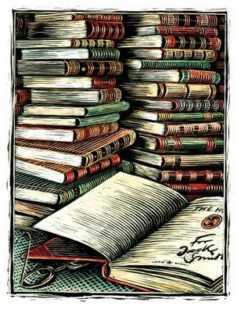

Kitap, bir kenarından birleştirilerek dışına kapak takılmış yani ciltlenmiş, (kâğıt, parşömen vb. malzemeden üretilmiş) üzeri baskılı sayfaların toplamıdır.
Bir "yapıta" ya da yapıtın bir bölümüne de kitap dendiği olur. Elektronik ortamda yayınlanan kitaplara ise e-kitap yani elektronik kitap denir. Kütüphanecilik 'te, dergi, bülten ya da gazete gibi süreli yayınlardan ayırdetmek için monograf olarak da adlandırılır.
Sözcüğün Kökeni:
Kitap sözcüğü Arapça bir sözcüktür.Aslı ketebe (yazmak) 'tan kitab (yazılı olan, yazılan)' dır.Türkçesi ise bitig diğer yazılışlarıyla bitik ya da betiktir. Kaşgarlı Mahmudun Bağdatta 1072 - 1074 yılları arasında yazdığı Türkçe Arapça sözlük olan Divânu Lügati't-Türk adlı yapıtında kitap sözcüğünün karşılığı Türkçe bitig olarak geçmektedir. Göktürklerden kalan Orhun Yazıtlarında da kitap sözcüğü bitig olarak geçer.

Slide 3
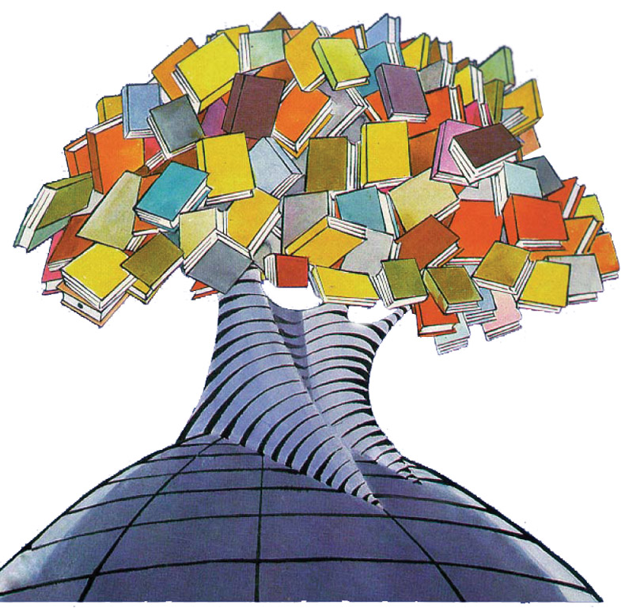
Kitabın yapısı ve unsurları:
Kitabın türü ya da amacına bağlı olarak (örn. ansiklopedi, sözlük, ders kitabı, vb.) yapısı değişse de kitabın genel unsurları şunlardır:
Kapak (sert ya da karton cilt, tasarım)
Biyografiler (Özgeçmişler)
İç kapak sayfası (kitabın adını, yazarını, bazen ayrıca yayıncısı, yayın yeri ve tarihini içerir)
Künye sayfası
(bazen) İthaf sayfası
İçindekiler
Kısaltmalar
Harita, resim vb. listesi
Takdim
Önsöz
Giriş
Ana içerik, kısımlar ve bölümler
Sonuç
Ek(ler)
Tablolar
Notlar (dipnotları sayfalı değilse)
Kaynakça
Dizin daima sonda yer alır.
Kronoloji

Slide 4
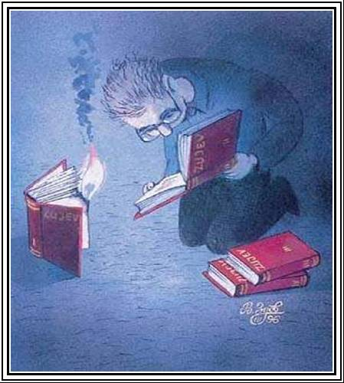
Kitapların korunma ve bakımı
19. yüzyıldan itibaren, Sanayi Devrimi'nin doğal sonucu olarak, selüloz esaslı endüstriyel kâğıt üretimi yaygınlaştı. Bu tür kâğıt, dokuma-lif esaslı kâğıttan çok daha ucuz olduğu için her türden kitabın genel okuyucuya büyük miktarlarda ve ucuz sunulmasını sağlamakla birlikte, asit içerdiği için zamanla bozulur.
Dolayısıyla, ancak 1950'lerde ortaya çıkan asitsiz (acid-free) ya da alkalin kağıda basılmamış kitaplar yok olma tehlikesi altındadır ve asitten arındırma işlemi gereksinirler.Kitaplar tercihen fazla ışık, özellikle de doğrudan güneş ışığı almamalıdır. Normalin üstünde ısı ve nem de kitaplara zararlıdır.

